Slide 1
Teledetección de la Cobertura Terrestre

Slide 2
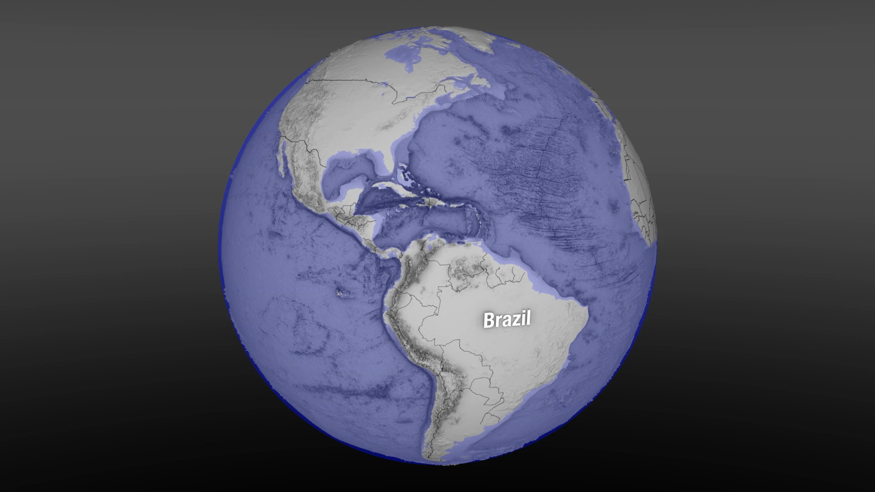

Slide 3
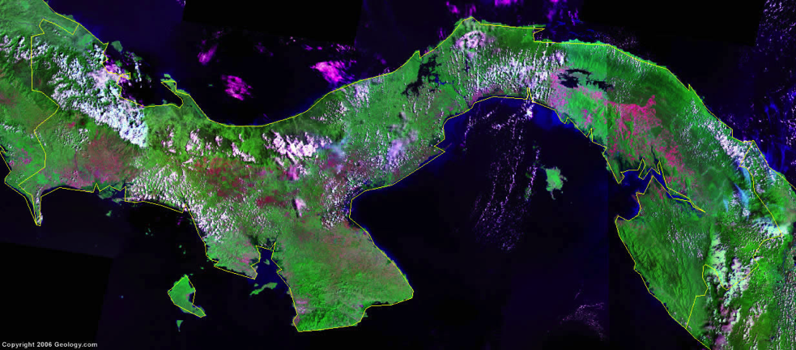
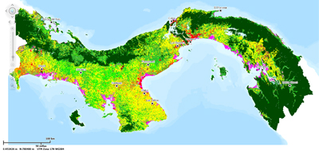
Convirtiendo Datos en Información
Clases Espectrales vs. Informacionales
Clases espectrales
Grupos de píxeles que son uniformes con respecto a sus valores de píxel en varias bandas espectrales.
Clases Informacionales
Categorías de interés para los usuarios de los datos (p.ej., agua, bosque, zona urbana, agricultura etc.)
La clasificación de imágenes es el proceso de agrupación de clases espectrales y la asignación de nombres de clases informacionales.
Imagen satelital de Panamá
Mapeo de la cobertura terrestre de Panamá

Slide 4
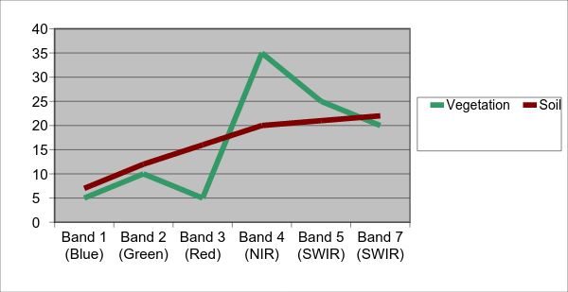
Conceptos Básicos del Mapeo de la Cobertura Terrestre
Los objetos en el suelo reflejan la radiación electromagnética de manera diferente en diferentes longitudes de onda.
Esto se llama la firma espectral del objeto.
Ejemplo: La vegetación verde absorbe longitudes de ondas rojas pero refleja las del infrarrojo cercano
Porcentaje de t Reflectancia
Bandas de Landsat

Slide 5
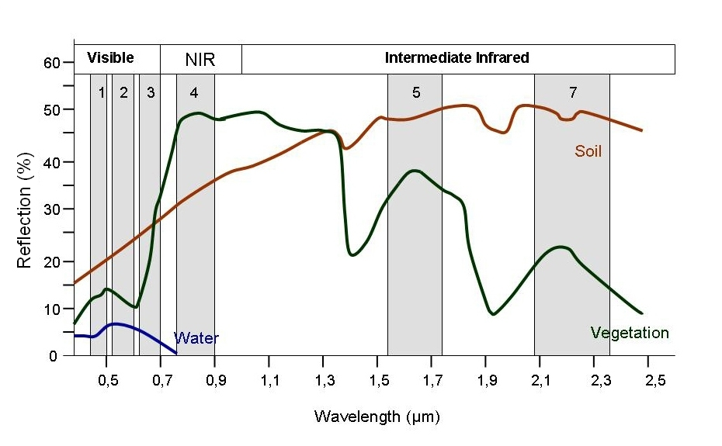
Conceptos Básicos del Mapeo de la Cobertura Terrestre
Diagramas (Plots) Espectrales
Mire las firmas espectrales al diagramar los valores de reflectancia de la Banda 3 (Roja) vs. los de la Banda 4 (IR cercana).
Los objetos (suelo, agua y vegetación) aparecen en diferentes lugares en el diagrama.
Este software utiliza esta información para distinguir entre diferentes tipos de cobertura terrestre.
Banda 3- reflectancia
suelo seco
agua
vegetación
Banda 4- reflectancia

Slide 6
Conceptos Básicos del Mapeo de la Cobertura Terrestre
Diagramas Espectrales
Ahora veremos las firmas espectrales de otra manera al diagramar los valores de reflectancia de la Banda 3 (Roja) vs. los de la Banda 4 (IR cercana).
Cuando uno hace esto, ve los objetos (suelo, agua y vegetación) aparecer en diferentes lugares en el diagrama.
EL software (QGIS y otros) usa esta información para distinguir entre diferentes tipos de cobertura terrestre.
Banda 3- reflectancia
suelo seco
agua
vegetación
Banda 4- reflectancia

Slide 7
Firmas Espectrales
Hay un poco de variación entre los valores de reflectancia a diferentes longitudes de onda.
Dependiendo de las clases de cobertura terrestre que uno quiera, la clave es identificar esta variabilidad.

Slide 8
Variación Espectral
Más fácil: distinguir entre clases amplias
p.ej., vegetación y suelo
Más difícil: distinguir dentro de clases amplias
p.ej. tipos de vegetación
A continuación se ve la variación entre y dentro de diferentes tipos (clases amplias).
Vegetación
Suelo

Slide 9
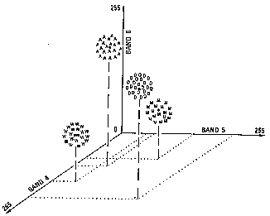
Diagramas Espectrales Multidimensionales
Cuando miramos los diagramas espectrales, cada banda representa una dimensión diferente.
Por ejemplo, este es un diagrama bidimensional:
En un diagrama espectral, los píxeles se ubican en un espacio n-dimensional (donde n representa el número de bandas).
Este es un ejemplo de un diagrama espectral tridimensional:
Banda 3- reflectancia
suelo seco
agua
vegetación
Banda 4- reflectancia
Sabins, F. F. (1987). Remote Sensing: Principles and Interpretation (2nd ed.). W.H. Freeman and Company.

Slide 10
Clasificación de Imágenes
Requiere delinear los limites de las clases en un espacio n-dimensional usando las estadísticas de las clases
Cada grupo de píxeles se caracteriza por:
min.
max.
media
desviación del estándar
Todos los píxeles en la imagen que caen dentro de esas estadísticas reciben esas etiquetas.
Vegetación
Suelo

Slide 11
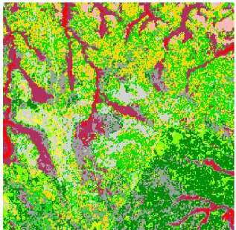
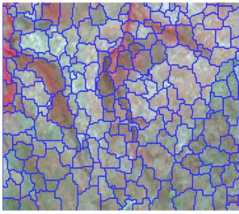
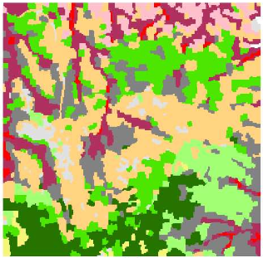
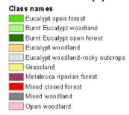
Clasificación de Imágenes (Metodologías)
Basada en Píxeles
Cada píxel se agrupa en una clase
Es útil para múltiples cambios en el uso del suelo dentro de poco tiempo
Mejor para una cobertura completa de datos y si hay una necesidad de asegurar la consistencia de las series temporales a nivel de píxel
Basada en un Objeto
Los píxeles con características espectrales comunes se agrupan juntos (segmentación)
Es útil para:
La reducción del ruido de speckle en las imágenes de radar
Imágenes de alta resolución
Whiteside, T., & Ahmad, W. (2005, September). A comparison of object-oriented and pixel-based classification methods for mapping land cover in northern Australia. Proceedings of SSC2005 Spatial intelligence, innovation and praxis: The national biennial Conference of the Spatial Sciences Institute.
Notes:
There are many different ways to classify imagery but almost all can be categorized into two approaches: pixel based and object based. In pixel-based approaches, each pixel is grouped into a spectrally similar class. These approaches are most useful where there are multiple changes in land use within a short period of time, and they are best suited when there is wall to wall data coverage and time series consistency at the pixel level is required.
Object-based approaches partitions an image into groups of pixels that are spectrally similar and spatially adjacent. Boundaries of pixel groups delineate ground objects in much the same way a human analyst would do based on its shape, tone, and texture. This process is called segmentation. These kinds of images can be easier for an analyst to interpret. This approach is also used on radar imagery to reduce speckle. It is especially useful for high spatial resolution imagery because pixel-based approaches tend to be very noisy.
The images below show the visual differences between the two approaches. On the right is the pixel based approach and on the right, you can see the same image that has been segmented and classified. It produces a much smoother image.
http://www.ecognition.com/sites/default/files/273_0168.pdf
Image segmentation is the process of partitioning an image into groups of pixels that are spectrally similar and spatially adjacent

Slide 12
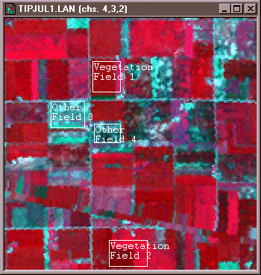
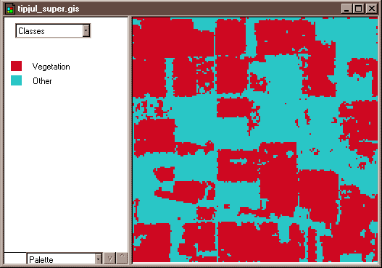
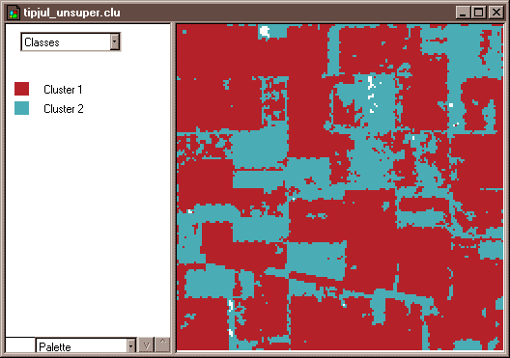
Clasificación de Imágenes (Metodologías)
Supervisada
Usa áreas de tipos de vegetación conocidos definidas por expertos (áreas de entrenamiento) para afinar los parámetros de los algoritmos de clasificación
Entonces, el algoritmo automáticamente identifica y etiqueta áreas similares a los datos de entrenamiento
No supervisada
Usa algoritmos de clasificación para asignar los píxeles a un número de agrupaciones de clases especificado por el usuario
Los interpretes le asignan un valor correspondiente a una clase de cobertura terrestre a cada una de las agrupaciones de píxeles
Fuente: David DiBiase, Dpto. de Geografía de la Univ. Penn State
Notes:
Two different methods are typically used to create land cover maps. The supervised method can use either a pixel-based approach or an object-based approach. The unsupervised method uses a pixel-based approach. The supervised method uses user-defined areas of known land cover types that are called training areas. These areas are then used to define the statistical parameters of classification algorithms. The algorithm then automatically identifies and labels all pixels or segments that are statistically similar to the training data.
In the unsupervised method, a classification algorithm assigns each pixel into one of a number of user-specified classes. Then interpreters assign each of the pixel groupings a value corresponding to a land cover class.
I’m going to describe to you a little more about the supervised approach.
https://www.e-education.psu.edu/natureofgeoinfo/c8_p18.html

Slide 13
Clasificación Supervisada vs. No Supervisada
Supervisada
No supervisada
Selecc. Áreas de
Entrenamiento
Editar/Evaluar Firmas
Clasificar la Imagen
Evaluar la Clasificación
Ejec. Algoritmo de Clasificación
Identificar Clases
Editar/Evaluar Firmas
Evaluar la Clasificación

Slide 14
Clasificación de Imágenes (Método Supervisado)
La clasificación supervisada requiere que el/la analista seleccione áreas de entrenamiento donde sabe lo que hay en el suelo y después digitaliza un polígono dentro de esa área.
Firmas Espectrales Medias
Conífero
Área de Coníferos Conocida
Agua
Área de Agua Conocida
Caducifolio
Área de Caducifolios Conocida
Imagen Digital
Sutton, L. Image Classification. Materiales de la Clasificación de Imágenes Satelitales y Detección de Cambios en la Universidad Estatal de Portland.
Notes:
A supervised classification method requires the analyst to select training areas where they know what is on the ground. Then they digitize a polygon within that area. Or, if the image has been segmented then the analyst identifies segments associated with known land cover types. These known land cover types can be identified through field work, or through the visual interpretation of aerial photos or high-resolution imagery. Each known area has its own statistical characteristics or spectral signature. The image shows three simplified land cover types, conifers, water and deciduous vegetation and their associated spectral signatures.

Slide 15
Clasificación de Imágenes (Método Supervisado)
La firma espectral de cada píxel se empareja con las firmas de entrenamiento y la imagen se clasifica de manera correspondiente.
Firmas Espectrales Medias
Imagen Multiespectral
Información
(Imagen Clasificada)
Conífero
Firma espectral del siguiente píxel a ser clasificado
Caducifolio
Desconocido
Agua
Notes:
The spectral signatures from the training areas are then used to categorize each pixel, or each segment in the image resulting in the entire image being classified.

Slide 16
Sitios de Entrenamiento (o Regiones de Interés [ROI por sus siglas en inglés])
Características Clave
Regla general: Si usa n bandas de datos, debe recolectar >10n píxeles de datos de entrenamiento para cada clase.
Tamaño: Deben ser lo suficientemente grandes para brindar estimaciones precisas de las propiedades de cada clase.
Ubicación: Cada clase debería ser representada por varias áreas de entrenamiento distribuidas a lo largo y ancho de la imagen.
Número: 5 a 10 por clase como mínimo. Querrá asegurar que las propiedades espectrales de cada clase estén representadas.
Uniformidad: Cada área de entrenamiento debe exhibir una distribución de frecuencias unimodal para cada banda espectral.

Slide 17
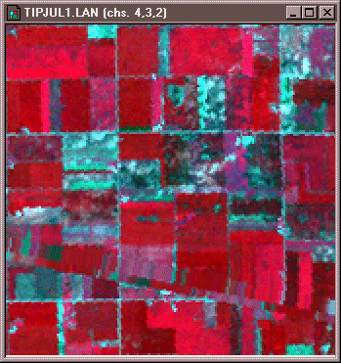
Selección de Sitios de Entrenamiento
Minimización de la confusión
La confusión de clases de cobertura terrestre es común en la clasificación de esta porque:
Los tipos de cobertura terrestre son espectralmente similares (p.ej., diferentes tipos de vegetación o cultivos)
Hay sombras o nubes
Los sitios de entrenamiento están delineados demasiado ampliamente O no están capturando suficiente variabilidad.
Este sitio de entrenamiento incluye demasiados tipos de cobertura terrestre y por lo tanto demasiada variabilidad espectral.
Estos sitios de entrenamiento representan mejor la variabilidad espectral en los campos agrícolas.

Slide 18
Introducción a las Funcionalidades de Google Earth Engine y Tipos de Datos Disponibles
Notes:
And I just want to quickly remind you all that this will be a basic intro, so if you’re a little more advanced with GEE, we might go over some things you already know, but this session is to make sure we’re all on the same page with the basics of the platform. Ok let’s get started with our first section discussing GEE functionalities and available data types.

Slide 19
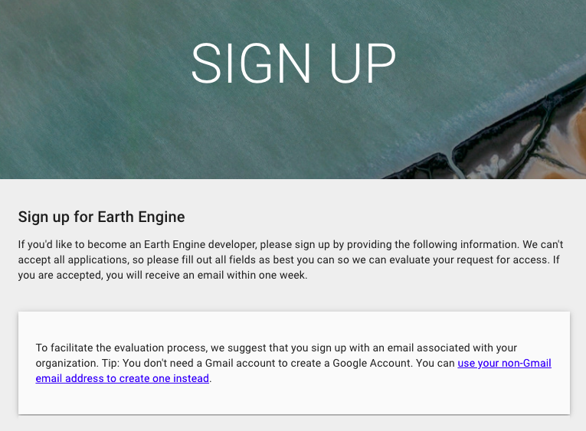
Recordatorio sobre Google Earth Engine
Asegúrese de inscribirse para una cuenta de Google Earth Engine lo más pronto posible, si aún no lo ha hecho, usando el siguiente enlace:
https://signup.earthengine.google.com/#!/
No es necesario tener un correo de Gmail. Se le recomienda utilizar su correo de su trabajo/institución.
Notes:
I also wanted to remind you all that you’ll need a Google Earth Engine account to participate in our activities. If you haven’t already, make sure you go to the link listed here, which can also be found on the training webpage, to sign up for an account. Google Earth Engine accounts are free, and you do not need to have a gmail in order to sign up for one. They do however recommend that you use your work or institutional email. You can also just search “google earth engine account sign up” in your browser. Hopefully you saw the instructions to sign up for this account ahead of time, but if not, don’t worry about it. You can follow along with the activity on-screen since I will be mirroring the code editor as we go through code. But make sure to sign up for that account as soon as possible.

Slide 20
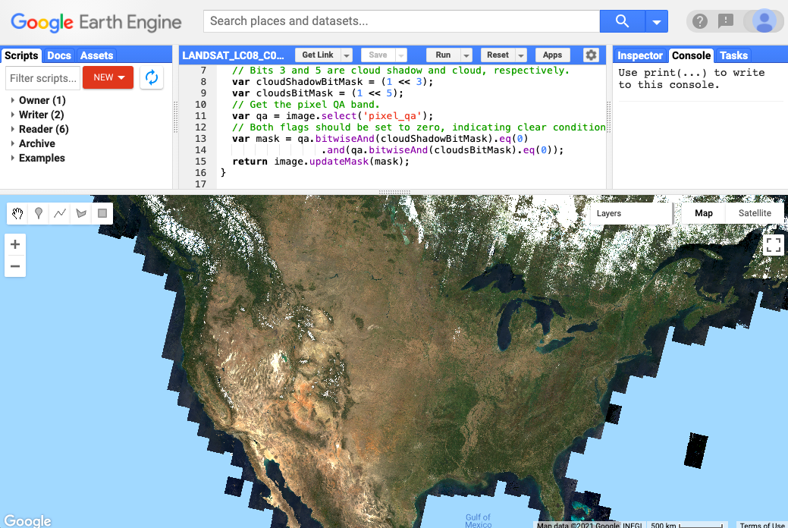
Computación en la Nube de Rásteres para el Análisis de Teledetección
La computación en la nube de rásteres remueve barreras y limitaciones relacionadas con…
El alojamiento o almacenamiento de datos
El acceso a y disponibilidad de imágenes
Capacidades de computación personal
GEE también es gratis para científicos, investigadores y desarrolladores.
Interfaz del editor de código de Google Earth Engine usandolal API de JavaScript, visualizando imágenes de color real de la reflectancia superficial de Landsat 8 para EE.UU..
Fuente: Google Earth Engine Developers
Notes:
So you may have already heard some of the buzz surrounding cloud-based raster computing for remote sensing analysis. Computing in the cloud has a variety of potential benefits. Since you’re not limited by your own personal computing capabilities, you may be able to process larger datasets simultaneously or reduce the time it typically takes to process data. Cloud resources can also typically host and store more data. And since the cloud can be accessed from anywhere these large stores of imagery and other data types are accessible from anywhere as long as you have an internet connection. With particular reference to GEE, the barrier of cost is also removed for scientists, researchers, and developers since the platform is freely available to these user groups.

Slide 21
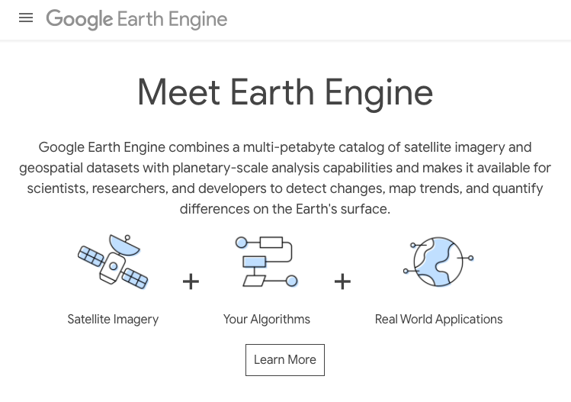
La Plataforma Google Earth Engine
Google Earth Engine (GEE) aprovecha las capacidades de la computación en la nube para darle a los usuarios un solo lugar para acceder datos satelitales, aplicar metodologías de teledetección y visualizar resultados de análisis.
La interfaz de programación de aplicación (application programming interface o API) de GEE permite la aplicación fácil de algoritmos y clasificaciones de monitoreo de la cobertura terrestre con comandos codificados.
Fuente de la Imagen: Google Earth Engine
Notes:
The GEE platform leverages the advantages of cloud computing to provide users with a single place for accessing satellite data, applying remote sensing methodologies, and displaying analysis results. Google’s access to data storage and computing infrastructure allow the platform to host large remote sensing datasets and provide access to global imagery archives. And particularly relevant to our interest in GEE for this training series, the application programming interface, or API, can allow users to easily apply algorithms to complete things like land cover monitoring.

Slide 22
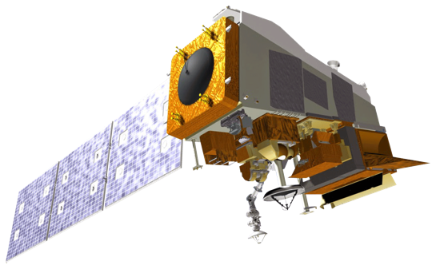

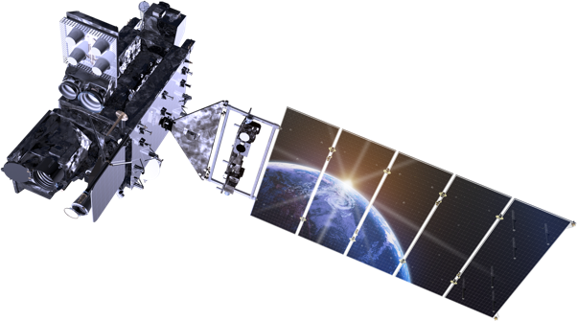
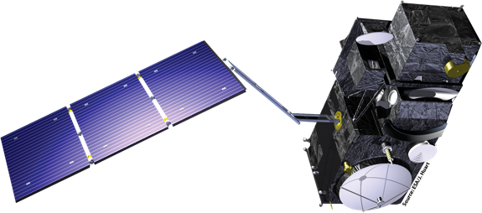
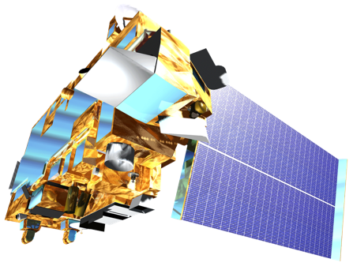
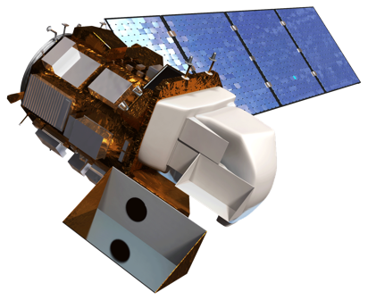
Notes:
Close collaboration with Google Cloud and satellite data from NASA, ESA, and other data providers.

Slide 23
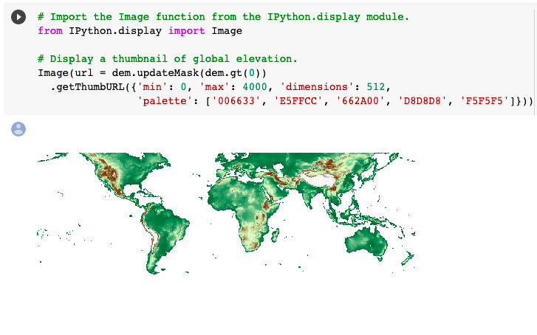
Application Programming Interface* (API)
La API de JavaScript en Earth Engine actualmente es el método más utilizado de trabajar con GEE.
También hay una API de Python disponible a través de Google Colaboratory (Colab) para las personas interesadas en utilizar Python.
Esto es un poco más complicado que trabajar directamente en el editor de código de GEE con JavaScript.
Cuaderno de Google Colab usando una sección codificada para visualizar la elevación en una celda de saluda. Fuente: Google Colab
*interfaz de programación de aplicación
Notes:
The GEE JavaScript API, and specifically the GEE code editor interface, is the most common method for interacting with GEE. It’s also the most frequently used by developers, so a lot of useful scripts and base code can be found online in the JavaScript API. I know many of you may already have experience working with Python and are likely wondering if you can use Python rather than JavaScript, and the short answer is yes. A Python API for GEE is available through the Google Colaboratory, or Colab. It can be al little more difficult to use, and it’s not quite as common, so we will be focusing most of our time on the JavaScript API, but we’re going to take a quick look at Colab at the end of this session. Google Colab essentially uses a specialized version of Jupyter Notebooks as an interface, so if you’re familiar with Jupyter notebooks, you might be interested in using Colab. The screenshot on this slide shows an example of visualizing a single map within the Colab interface.

Slide 24
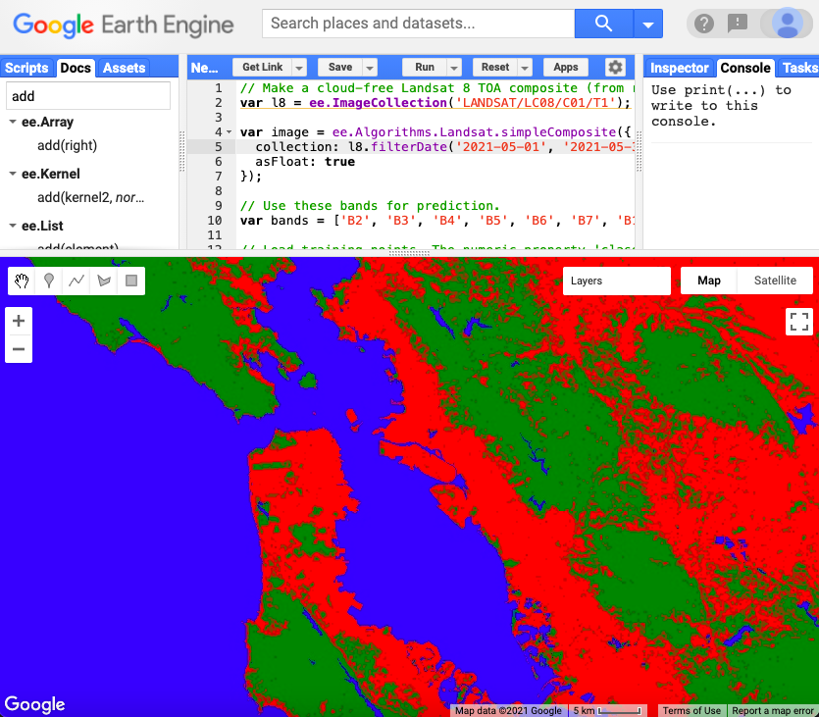
Funcionalidad de Google Earth Engine
Los usos de GEE para el análisis de imágenes de satélites incluyen:
Automatización del procesamiento y la visualización de datos
Monitoreo en tiempo casi real (limitado por la disponibilidad de datos en el catálogo)
Aplicación de algoritmos de aprendizaje automático
Implementación de la Graphical User Interface (interfaz gráfica de usuario)
Clasificador simple Classification and Regression Trees (CART) implementado en la API de GEE para identificar tres clases: urbana, bosque y agua en la zona de la Bahía de San Francisco para mayo de 2021 usando imágenes de Landsat 8. Fuente: Google Earth Engine Developers
Notes:
A quick survey of some of the basic functionalities of Google Earth Engine relevant for satellite imagery analysis, includes automation of data processing and display, near-real time monitoring, machine learning algorithms, and the implementation of graphical user interfaces. These capabilities can assist with the processing of large datasets and the application of algorithms to multiple images over a time series as well as making results and data visualizations more accessible. You’ll also note that many of these function are common in more traditional GIS platforms like ArcGIS and QGIS, so it’s important to note that many functions that you currently use in a desktop GIS platform are also available in GEE. And here on the slide we have a screenshot of the GEE code editor interface, displaying a Classification and Regression Trees (or CART) classifier implemented over the San Francisco Bay Area using Landsat 8 imagery to complete a simple land classification delineating urban, forest, and water cover types. Just to give you a quick example of what this looks like.

Slide 25
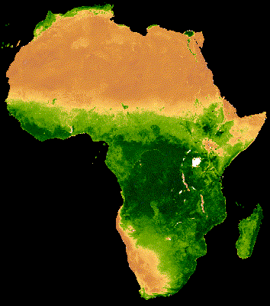
Aplicaciones de GEE para Tierras
Monitoreo a largo plazo de cambios en el paisaje y en el tipo de cobertura terrestre
Computación de índices relevantes a la gestión de tierras como índices de diferencia normalizada para la vegetación, agua, nieve, suelo y áreas urbanas
Análisis de series de tiempo y detección de cambios
Estadísticas resumidas
Métodos de validación y evaluación de la precisión
Visualización y presentación de resultados
Serie temporal del MODIS NDVI visualizada usando Google Earth Engine. Fuente de la Imagen: Google Earth Engine Developers
Notes:
So as was alluded to on the previous slide, GEE has a lot of potential for land monitoring applications. Applications like long-term monitoring of landscape change; computation of relevant indices evaluating parameters like vegetation, soil, snow cover; and time series and change detection analysis of land surface features. GEE also includes functionalities for calculating summary statistics, validation and accuracy assessment, and visualization and presentation of results. The Earth Engine developers have really tried to make the platform as robust as other GIS platforms for processing, analyzing, and displaying satellite data.

Slide 26
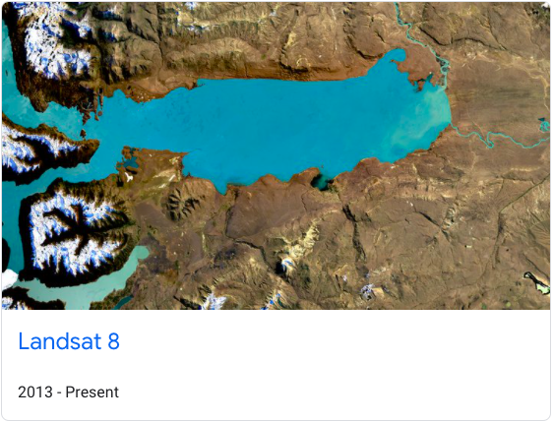
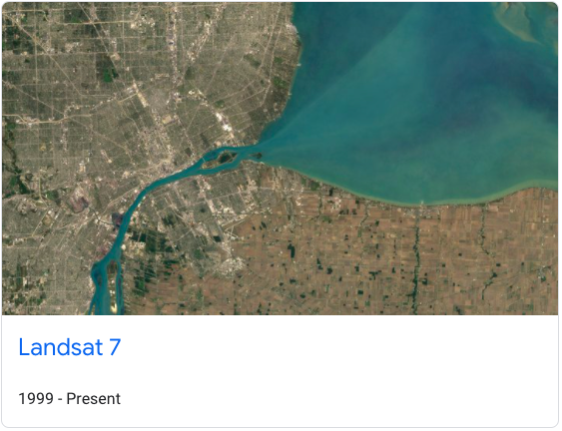
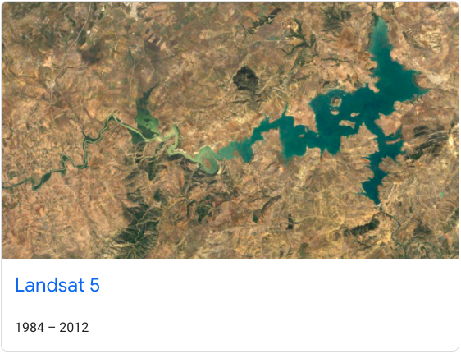
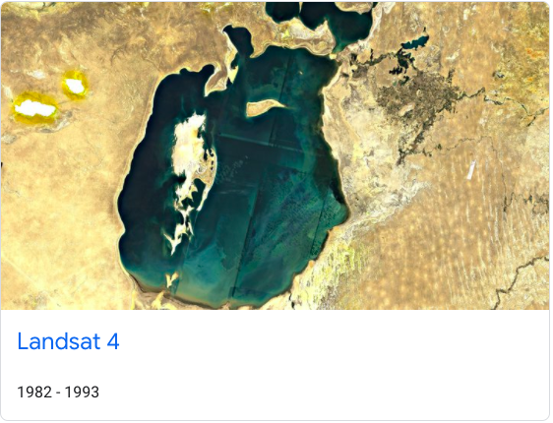
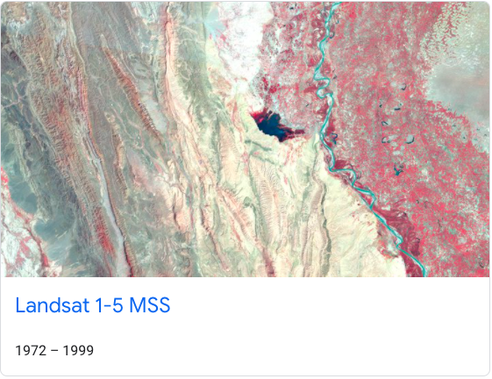
Datos Satelitales Disponibles en GEE: Series de Landsat
Los datos de las series completas de Landsat están disponibles para su uso en GEE, incluso:
Landsat 1-5
Radiancia de Sensor Multiespectral
Landsat 4-8
Imágenes Brutas
Cima de la Atmósfera
Reflectancia Superficial
El archivo completo incluye datos de 1972 hasta hoy, con datos a partir de 1982 en resolución de 30m (Landsat 4-9).
Catálogo de Datos de GEE:
https://developers.google.com/earth-engine/datasets/catalog/landsat
Colecciones de series de Landsat disponibles en el catálogo de datos. Fuente de la Imagen: Earth Engine Data Catalog
Notes:
Now let’s talk about some of the relevant satellite data products that are hosted and available in GEE. The first, and potentially most extensive, is the Landsat Series, with data from all successful Landsat missions. The total series covers 1972 to present day, and with data from Landsat 4 through 8, there is 30 meter spatial resolution data available from 1982 onward. This includes raw images, top of atmosphere reflectance, and surface reflectance data products. These products are separated into tiers, with tier 1 representing the highest quality images with the least cloud cover. However, tier 2 images are still good, but they may have higher cloud cover and more atmospheric influences. Using tier 1 images can reduce the need for cloud masking or filtering within your analysis, since they have already been selected for their high quality, but all images should be filtered for cloud cover. On this slide and the next few slides I have provided the Earth Engine data catalog link for your reference so you can take a closer look at available data products.

Slide 27
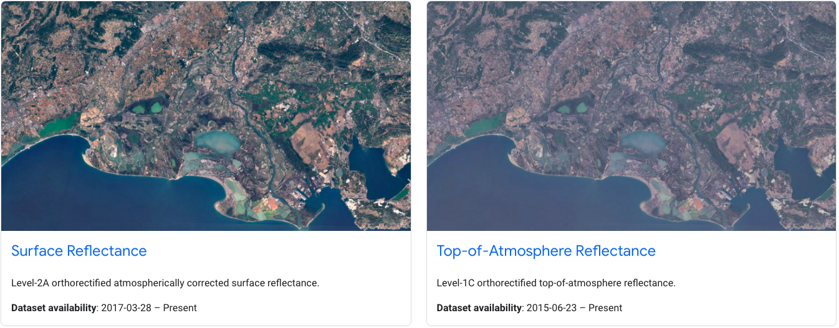
Datos Satelitales Disponibles en GEE: Sentinel-2
Datos de Sentinel-2 incluyen:
Cima de la Atmósfera
Reflectancia Superficial
Las aplicaciones de Sentinel-2 para el suelo son muy similares a las de Landsat, pero con algunas diferencias:
Resolución espacial de 10 a 20m
Tiempo de revisita de 5 días
Menor cobertura temporal
Catálogo de Datos de GEE:
https://developers.google.com/earth-engine/datasets/catalog/sentinel-2
Productos de datos de Sentinel-2 disponibles en GEE. Note que la cobertura temporal comienza en 2015 y 2017. Fuente de la Imagen: Earth Engine Data Catalog
Notes:
Sentinel-2 data is also available through GEE and includes top of atmosphere and surface reflectance products. The applications of Sentinel-2 data are very similar to Landsat, but there are a few notable differences. Sentinel-2 has a higher spatial resolution of 10-20m, a 5-day revisit, but has less overall temporal coverage as the data doesn’t start until 2015. Sentinel-2 is often used in conjunction with Landsat 8 data to provide an overall higher temporal resolution. Its higher spatial resolution is also often helpful for finer differentiation of land cover types.

Slide 28
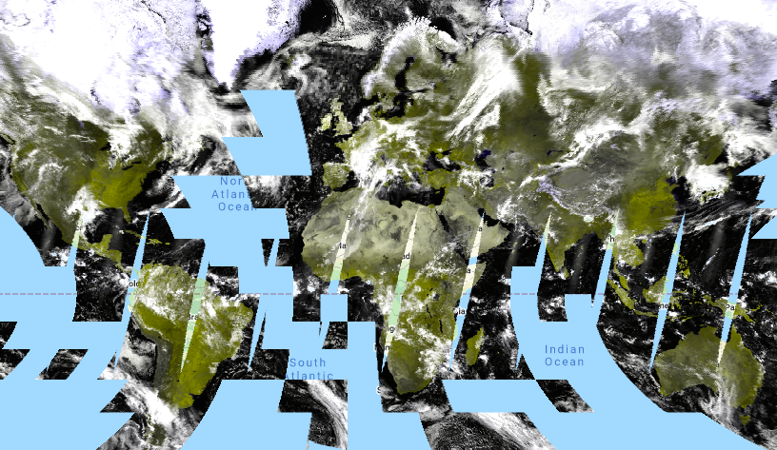
Datos Satelitales Disponibles en GEE: MODIS
Los productos de datos de reflectancia de MODIS incluyen:
Reflectancia en el Nadir BRDF-Ajustada de 500m Diaria
Reflectancia Superficial de 250m Global, Diaria
Reflectancia Superficial de 250m Global cada 8 días
Productos preprocesados incluyen:
Cobertura de Nieve de 50m Global Diaria
Índices de Vegetación de 250m Globales cada 16 días
Tipo de Cobertura Terrestre de 500m Global Anual
Imagen de color falso de la Reflectancia Superficial Global Diaria de 250m de Terra proyectada en la API de JavaScript de GEE. Fuente: Google Earth Engine Developers
Catálogo MODIS GEE:
https://developers.google.com/earth-engine/datasets
/catalog/modis
Notes:
GEE also contains the MODIS archive, you’re likely already familiar with MODIS in some capacity, but as a reminder, MODIS data spans from 2000 to present day and is pretty popular due to its high temporal resolution, with a daily revisit time. In terms of reflectance products, I would say two of the most valuable for completing your own land monitoring tasks are the Daily and 8-day, global, 250m surface reflectance products. The 8-day product composites the highest quality pixels over an 8 day period, which means this product might be particularly useful if your study area is in a place that frequently experiences cloud cover. This surface reflectance data has similar capabilities to that of Landsat, but the reduced spatial resolution can be challenging for smaller study areas. And here on the slide I’ve displayed an example of the daily, global MODIS surface reflectance product in the GEE map. There are also a variety of pre-processed MODIS products that you might find useful, such as snow cover, vegetation indices, and land cover type.

Slide 29
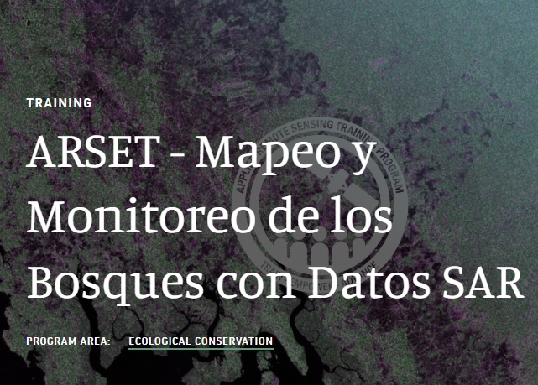
Datos Satelitales Disponibles en GEE: Sentinel-1 SAR
Hay datos SAR preprocesados de Sentinel-1 disponibles para trabajar en GEE.
Capacitación de ARSET anterior:
Mapeo y Monitoreo de los Bosques con Datos SAR
Catálogo de Datos de GEE:
https://developers.google.com/earth-engine/datasets/catalog/COPERNICUS_S1_GRD
Una capacitación de ARSET anterior profundiza el uso de datos SAR para la gestión de tierras, en particular en ecosistemas con vegetación. Enlace: ARSET
Notes:
Another dataset you might find useful is Sentinel-1 SAR. This data is pre-processed and ready for use in GEE. We’re going to be focusing on optical imagery for this series, but I wanted to make sure this radar data source was included. SAR data is especially useful for vegetation mapping, and if you would like to engage with this type of data further in GEE, I recommend checking out our Forest Mapping and Monitoring with SAR data training. This training goes through a variety of exercises to show you how to manipulate SAR data from a couple of different sensors in GEE. You can find it here on the link we’ve provided.

Slide 30
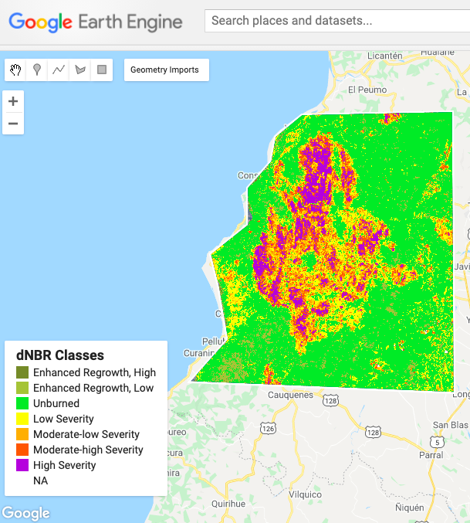

Aplicaciones de GEE para la Gestión de Tierras: Severidad de Quema
El mapeo de la severidad de quema completado en GEE manipula datos precargados de Sentinel-2 o Landsat 8 y usa la plataforma de GEE para realizar un control de calidad y filtrar datos.
Se calculan la Relación de Quema Normalizada (Normalized Burn Ratio o NBR) y la NBR diferenciada (dNBR).
La umbralización califica la severidad de quema de incendios forestales para realizar una evaluación completa de la severidad de quema.
Refiérase a las instrucciones paso a paso en UN-SPIDER burn severity in GEE training
Ejemplo de mapeo de la severidad de quema con datos de Sentinel-2 en Empedrado, Chile, en febrero de 2017. Este mapa se produjo con el script UN-SPIDER Burn Severity with GEE. Fuente: UN-SPIDER
Notes:
Alright, so that was our quick survey of relevant data products available, and now I just want to cover some applications for land monitoring related tasks. Hopefully this gives you a bit of an idea about the versatility of GEE and resources that might be helpful for your own work. So first I want to touch on something that I actually previously covered in our fire series that just wrapped up at the end of May. There is a tutorial and script for mapping burn severity in GEE made available by the UN Space-based Information for Disaster Management and Emergency Response program, otherwise referred to as UN SPIDER. This script uses either Landsat 8 or Sentinel-2 imagery to calculate the normalized burn ratio for pre and post fire images, differences the two to create a differenced normalized burned ratio, and then thresholds and maps the results to create burn severity maps for your chosen location. You can see a screenshot of this for Empedrado, Chile in February 2017 after a series of fires burned in the area. If burn severity is a part of your land monitoring efforts, definitely check out this training.

Slide 31
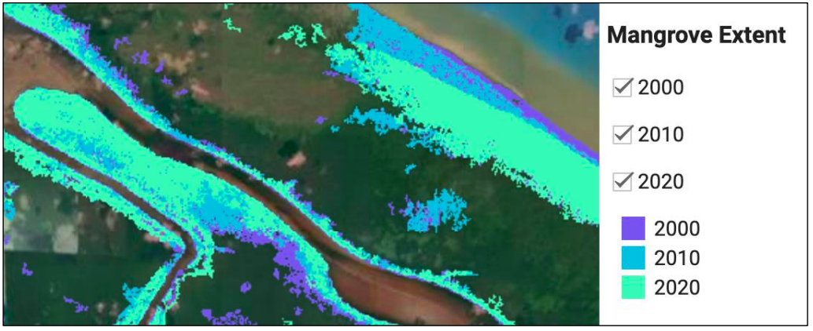
Aplicaciones de GEE para la Gestión de Tierras: Mapeo de Manglares
Capacitación de ARSET usando GEE para mapear manglares:
Remote Sensing for Mangroves in Support of the UN Sustainable Development Goals
Clasificación Random Forest para crear una serie temporal de cambios en la extensión de los manglares
Creación de aplicaciones como herramientas de gestión y comunicación
La capacitación de ARSET de SAR mencionada también muestra métodos de utilizar datos SAR en GEE para mapear manglares.
Ejemplo del mapeo de la extensión de manglares en una serie de tiempo para rastrear cómo ha cambiado la presencia de manglares durante un período de 20 años (de los ejercicios completados durante la serie sobre el Mapeo de Manglares de ARSET). Fuente de la Imagen: NASA ARSET
Visite las aplicaciones Data Explorer y Comparison para más información sobre el mapeo de manglares y aplicaciones en GEE.
Notes:
Another demonstrated application of GEE is mangrove mapping. Our previous training titled Remote Sensing for Mangroves in Support of the UN Sustainable Development Goals goes into detail of how to map mangrove extent and display results in GEE. The training goes step by step through a random forest classification to create a time series of mangrove extent change, and also details the process of creating apps, tools, and graphical user interfaces in GEE to better communicate and display results. You can see an example of outputs from this training here on the slide, displaying mangrove extent for 2000, 2010, and 2020, and note the graphical interface allowing a user to point and click to see results rather than having to edit the code themselves. To learn more about this work in particular, please visit the Data Explorer and Comparison Apps created to display this work. I’ve provided the links on the slide for you to take a look at later. There is also a section of the Forest Mapping and Monitoring with SAR data training I mentioned earlier that goes over techniques in GEE to map mangroves using SAR data.

Slide 32
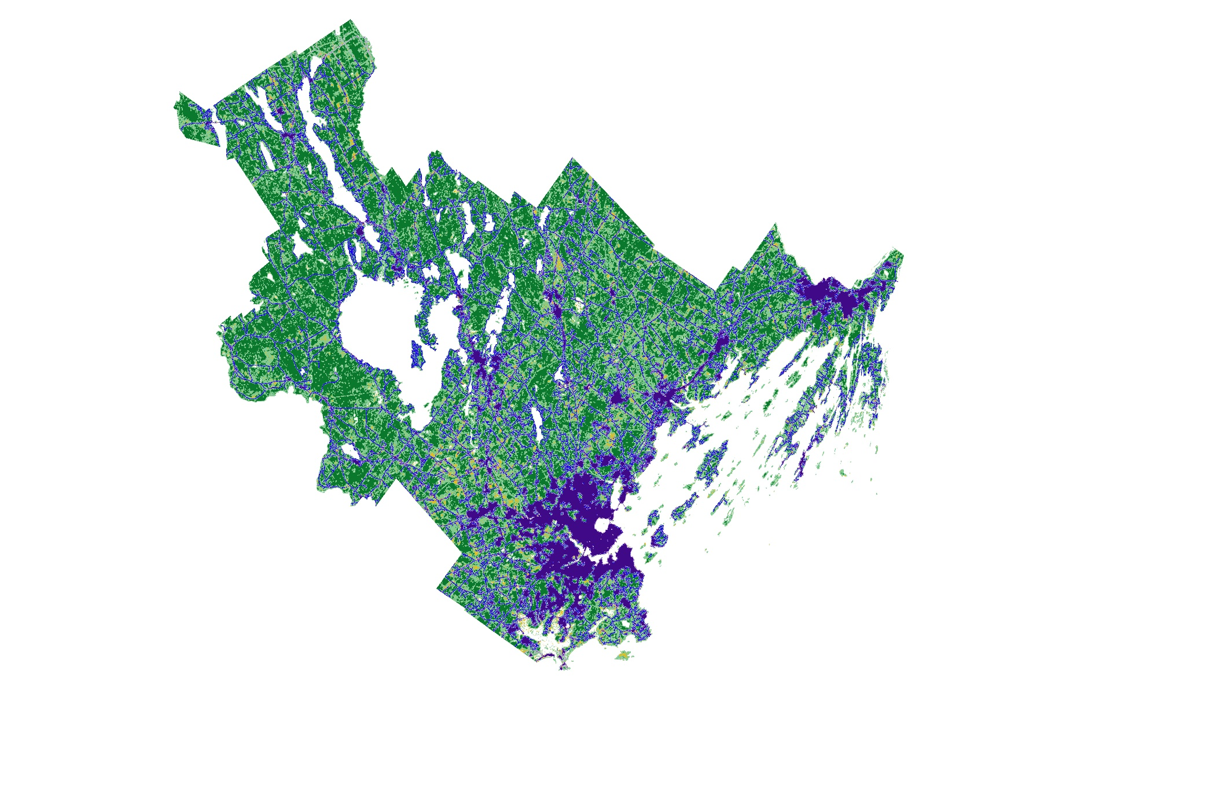
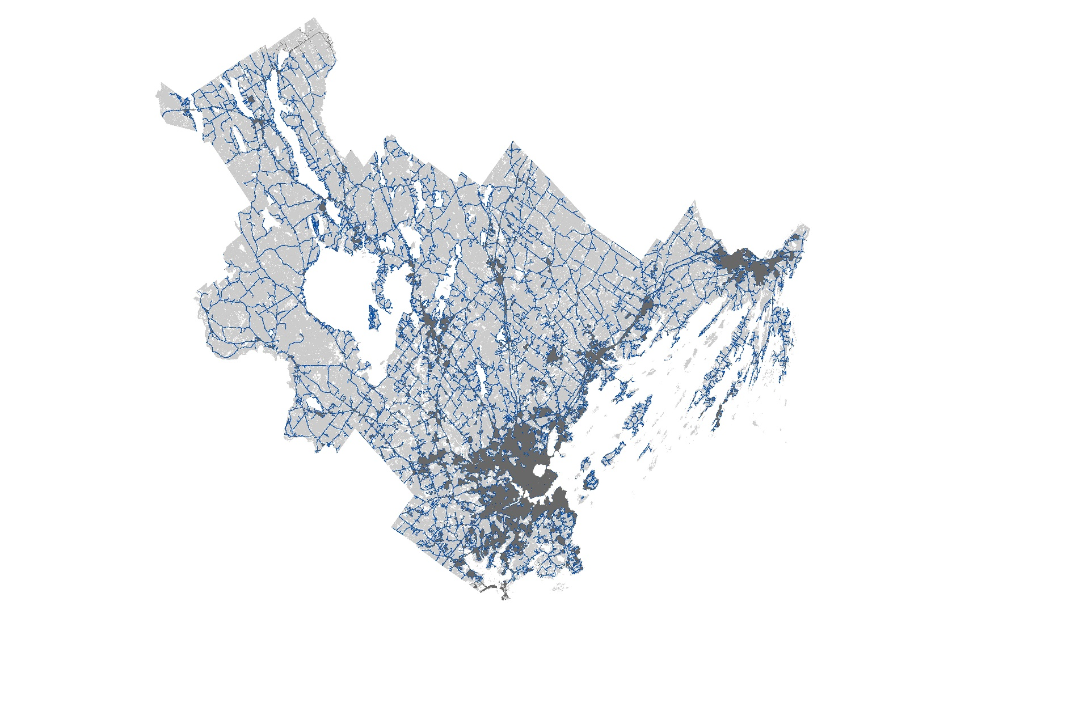

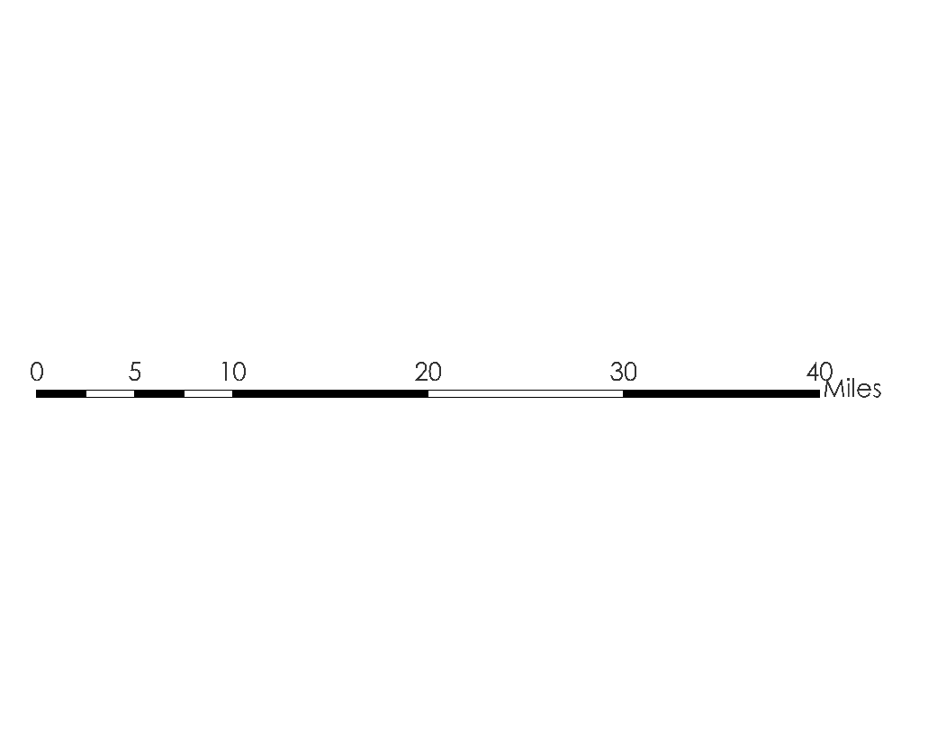
Aplicaciones de GEE para la Gestión de Tierras : Cobertura Terrestre
Edificación Urbana
Borde Urbano
Cobertura Boscosa
Cobertura Forestal
Borde de Bosque
Cobertura Urbana
Cultivos
Borde Bosque—Urbano
0
5
10
20
30
40
Miles
Borde Bosque—Urbano
Notes:
Here was the team’s final result. The classes used were urban, forest, and cultivated (which accounts for cover types like agriculture). More classes were initially calculated, but it was determined that the most important classes were these three, since the focus of this part of the project was to identify forest-urban edge habitat. The map on the left displays these cover types, the edges of urban and forested areas, and the overlap between the two. In the second map on the right, we see the mapping of forest-urban edge habitat highlighted in blue. Ultimately, the team team was successfully able to identify edge habitat in transportation corridors, the borders of cities and small municipalities, as well as near recreation areas.

Slide 33
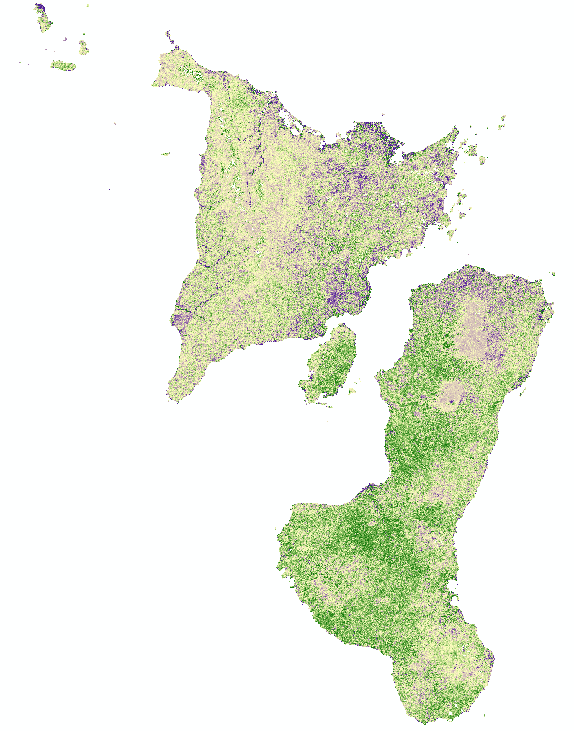
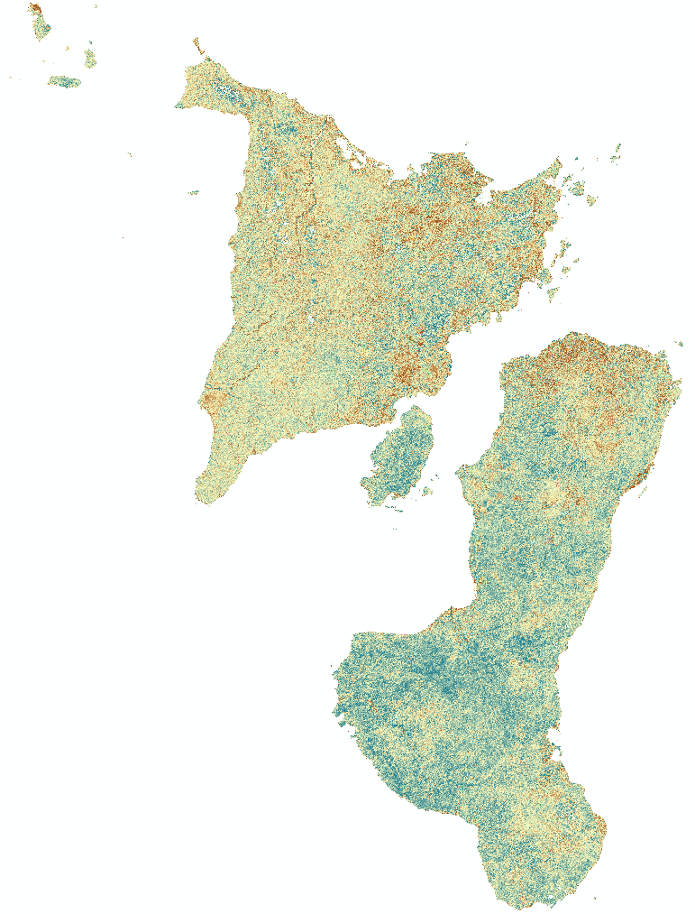

Aplicaciones de GEE para la Gestión de Tierras: Índices de Vegetación
Cambios en el NDVI
Cambios en el EVI
NDVI Aumentó
EVI Aumentó
No hay Cambios
No hay Cambios
NDVI Disminuyó
EVI Disminuyó
N
0
10
20
30
40
Kilómetros
Notes:
Here are there results. They used the Normalized Difference Vegetation Index, or NDVI, and the Enhanced Vegetation Index, or EVI, in GEE to map vegetation change from 2000 to 2019. You probably recognize NDVI, which is a pretty classic index for mapping vegetation, but the team also chose to compute the EVI, since it tends to perform better in areas with dense vegetation. So note that both maps display change in their respective vegetation indices, with the most vegetation decrease observed on the northern Negros Island. And ultimately, conservation managers can use this data to target their habitat restoration efforts and select prime locations for the reintroduction of Visayan warty pig and spotted deer populations.

Slide 34
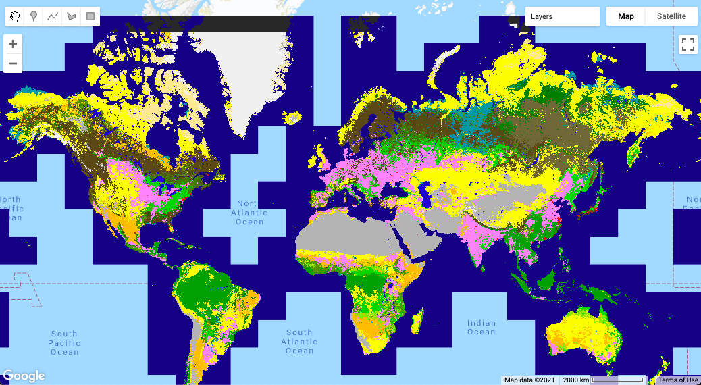
Datos de Sensores Satelitales Disponibles en GEE: Productos de la Cobertura Terrestre
Hay una variedad de productos de datos de la cobertura terrestre disponibles en GEE, incluso:
ESA WorldCover 10m v200
MODIS Land Cover Type Annual Global 500m
Global PALSAR-2/PALSAR Forest/Non-Forest Map
USGS National Land Cover Database
Catálogo de Datos de GEE:
https://developers.google.com/earth-engine/datasets/tags/landcover
Capas de Cobertura Terrestre Global de Copernicus: CGLS-LC100 colección 3 visualizada globalmente en GEE. Fuente: Earth Engine Data Catalog
Notes:
I briefly mentioned this on the MODIS slide, but there are also a variety of processed land cover layers available in GEE. I’ve shown an example of one here on the right. This is data from the Copernicus Global Land Cover Layers dataset. There are also layers displaying the MODIS land cover type product, maps of Forest versus Non-Forest area derived from PALSAR data, and access to the USGS National Land Cover database layers. Make sure you take a look at these data catalog links to get a full survey of the available data layers and imagery archives.

Slide 35
Demostración – Adquisición de la Cobertura Terrestre
Notes:
And I just want to quickly remind you all that this will be a basic intro, so if you’re a little more advanced with GEE, we might go over some things you already know, but this session is to make sure we’re all on the same page with the basics of the platform. Ok let’s get started with our first section discussing GEE functionalities and available data types.

Slide 36
ESA WorldCover 10m v100
Código para la demostración: https://code.earthengine.google.com/c0cee80a1637bbbc7b1723519be571d4
Conjunto de datos (GEE): https://developers.google.com/earth-engine/datasets/catalog/ESA_WorldCover_v100
Disponibilidad del Conjunto de Datos
2020-01-01 a 2021-01-01
Proveedor del Conjunto de Datos
ESA/VITO/Brockmann Consult/CS/GAMMA Remote Sensing/IIASA/WUR
Descripción
El producto WorldCover 10 m 2020 de la Agencia Espacial Europea (ESA) proporciona un mapa global de la cobertura terrestre para 2020 con una resolución de 10 m basado en datos de Sentinel-1 y Sentinel-2. El producto WorldCover viene con 11 clases de cobertura terrestre y ha sido generado en el marco del proyecto ESA WorldCover, parte del 5º Programa de Observación de la Tierra (EOEP-5) de la Agencia Espacial Europea.
Notes:
That concludes our first session in the GEE land monitoring series. Here are some major takeaways from this part. GEE’s cloud-based environment can remove barriers to engaging with remote sensing data, barriers like data storage and personal computing power. And it’s important to note that the functionalities of GEE are similar to many GIS desktop platforms used to do things like create land classifications and calculate environmental parameters from satellite data. GEE also hosts many relevant land monitoring datasets from sensors like Landsat, MODIS, Sentinel-2, and Sentinel-1 SAR. And in our activity you saw the capabilities of the JavaScript API to complete basic functions like imagery filtering and vegetation index calculation. We also briefly explored the Python API hosted in Google Colab. And please make sure to join us next week for our session on Land Cover Classification & Accuracy Assessment.

Slide 37
Resumen
La plataforma GEE proporciona a los usuarios recursos informáticos en la nube que pueden reducir barreras como el espacio de almacenamiento de datos y la potencia informática personal.
Las capacidades de GEE son similares a las de muchas plataformas GIS utilizadas para manipular datos satelitales para procesos clave de la teledetección relacionados con la Tierra, incluyendo la aplicación de algoritmos y la clasificación de la cobertura terrestre.
GEE alberga muchos conjuntos de datos relevantes para el monitoreo de la Tierra.
Series de Landsat, MODIS, Sentinel-2 y Sentinel-1 SAR
La API de JavaScript permite la codificación y la automatización de funciones básicas de teledetección, como el filtrado de imágenes y el cálculo de índices de vegetación.
Los usuarios interesados ​​en la API de Python pueden explorar Google Colab.
Sesión 2: Clasificación de la Cobertura Terrestre y Evaluación de la Precisión
Notes:
That concludes our first session in the GEE land monitoring series. Here are some major takeaways from this part. GEE’s cloud-based environment can remove barriers to engaging with remote sensing data, barriers like data storage and personal computing power. And it’s important to note that the functionalities of GEE are similar to many GIS desktop platforms used to do things like create land classifications and calculate environmental parameters from satellite data. GEE also hosts many relevant land monitoring datasets from sensors like Landsat, MODIS, Sentinel-2, and Sentinel-1 SAR. And in our activity you saw the capabilities of the JavaScript API to complete basic functions like imagery filtering and vegetation index calculation. We also briefly explored the Python API hosted in Google Colab. And please make sure to join us next week for our session on Land Cover Classification & Accuracy Assessment.

Slide 38
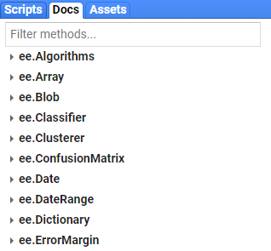
Recursos que le Pueden Ayudar
Using Google Earth Engine for Land Monitoring Applications:
https://appliedsciences.nasa.gov/join-mission/training/english/arset-using-google-earth-engine-land-monitoring-applications
Forest Mapping and Monitoring with SAR Data
https://appliedsciences.nasa.gov/join-mission/training/english/arset-forest-mapping-and-monitoring-sar-data
La Pestaña Docs
Developer’s Guide
Google Earth Engine Developers Group

Slide 39
Demostración – Adquisición de Aguas Superficiales

Slide 40
JRC Global Surface Water Mapping Layers, v1.4
Código para la demostración: https://code.earthengine.google.com/00e7a7f5521c592d7523cd281b2552c7
Conjunto de datos (GEE): https://developers.google.com/earth-engine/datasets/catalog/JRC_GSW1_4_GlobalSurfaceWater
Disponibilidad del Conjunto de Datos:
1984-03-16 a 2022-01-01
Proveedor del Conjunto de Datos:
EC JRC / Google
Descripción:
Este conjunto de datos contiene mapas de la ubicación y distribución temporal de aguas superficiales desde 1984 hasta 2021 y proporciona estadísticas sobre la extensión y el cambio de esas superficies de agua. Para obtener más información, consulte el artículo de revista asociado: High-resolution mapping of global surface water and its long-term changes (Nature, 2016) y la Guía de usuarios de datos en línea. Estos datos se generaron utilizando 4.716.475 escenas de Landsat 5, 7 y 8 adquiridas entre el 16 de marzo de 1984 y el 31 de diciembre de 2021.

Slide 41
Recursos que le Pueden Ayudar
Using Google Earth Engine for Water Resources Applications:
https://developers.google.com/earth-engine/datasets/tags/surface
Using Earth Observations to monitor Water Budgets for River Basin Management:
https://appliedsciences.nasa.gov/join-mission/training/english/arset-using-earth-observations-monitor-water-budgets-river-basin-0
Mapping and Monitoring Lakes and Reservoirs with Satellite Observations:
https://appliedsciences.nasa.gov/join-mission/training/english/arset-mapping-and-monitoring-lakes-and-reservoirs-satellite

Slide 42
¡Gracias!

